Slide 1
Роль няни Арины Родионовны Яковлевой в становлении поэта А.С. Пушкина
Выполнила ученица 7 класса Клинова Алёна

Slide 2
Биография няни
Родилась Арина Родионовна 10 (21) апреля 1758 года в селе Суйда Копорского уезда Санкт-Петербургской губернии. Ее родители были крепостными крестьянами, у которых, помимо дочери Арины, было еще шестеро детей. Отца звали Родион Яковлев, а мать – Лукерья Кириллова.
Будучи ребенком, Арина принадлежала графу Федору Алексеевичу Апраксину. В 1759 году Суйду с прилегающими деревнями и крепостными у Апраксина выкупил Абрам Петрович Ганнибал, прадед Александра Сергеевича Пушкина.
Яковлевы жили очень бедно, и повзрослевшая Арина попросилась на работу няней. Ее первой воспитанницей стала мать поэта, Надежда Осиповна. Затем бабушка Пушкина Мария Алексеевна Ганнибал взяла Арину Родионовну в качестве няни для своего малолетнего племянника Алексея.
Не одна она, конечно, была няней. Прислуги в доме Пушкиных было много, кормилиц без труда находили в деревне и отсылали обратно, но этой няне доверяли больше других. Мать Пушкина иногда разрешала ей спать в господском доме. Членам ее семьи предоставляли некоторые льготы. На определенное время их отпускали, они могли иметь побочный заработок или помогать по хозяйству родственникам в своей деревне.
Когда у Надежды Осиповны Пушкиной родилась старшая дочь Ольга, она забрала к себе свою няню. Следом за Ольгой родился Александр, затем Лев, и Арина Родионовна вынянчила всех троих детей Пушкиных. Больше всего она была привязана к Александру, которого неизменно называла ангелочком.
Она была что-то вроде ключницы: стерегла усадьбу, выполняла поручения господ, ей доверяли, убедившись в ее честности, кое-какие денежные дела.
Арина Родионовна была верным другом Александра Сергеевича, которого она повсюду сопровождала. Именно няня скрасила дни его ссылки в Михайловском, когда многие отвернулись от опального поэта. Арина Родионовна с удовольствием рассказывала своему воспитаннику сказки, с ее слов он записывал народные песни. В дальнейшем поэт органично вписывал мотивы услышанного в свои произведения. Арина Родионовна стала прототипом многих женских образов, ей великий поэт посвятил три стихотворения.
Скончалась Арина Родионовна 31 июля (12 августа) 1828 года. Сообщение о смерти любимой нянюшки стало для поэта серьезным ударом.

Slide 3
Образность и меткость языка няни
Все в семействе Пушкиных удивлялись меткости её языка, повторяли её словечки. Для поэта она была сущий клад. В причудливом мире её легенд и сказок он чувствовал себя как дома. Повадки и хитрости домовых, чертей, ведьм, Змея – Горыныча няня знала наперечёт.

Slide 4
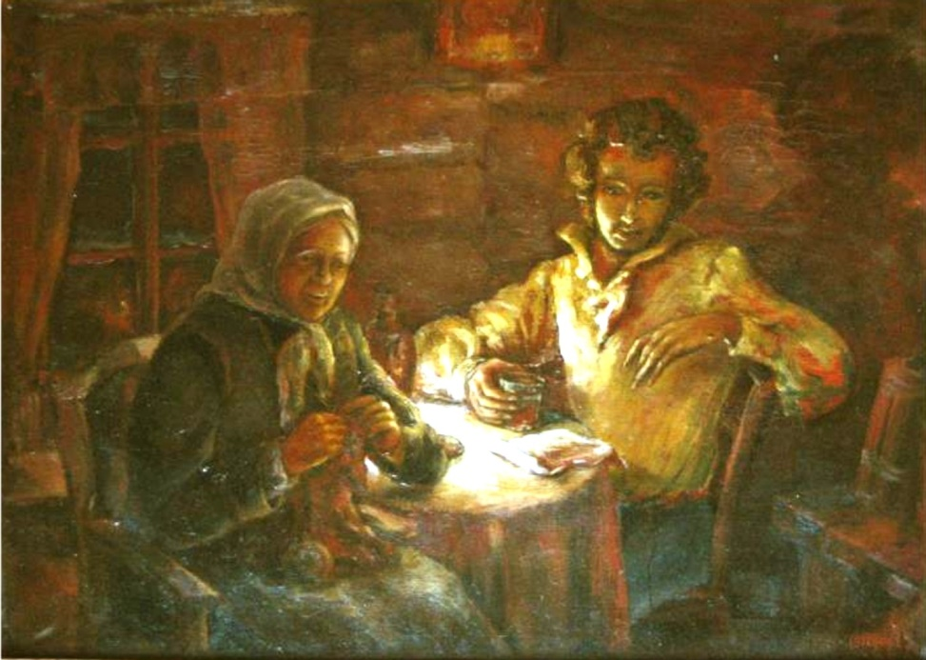
В Михайловском. Выборочный анализ стихотворения А.С. Пушкина «Зимний вечер»
В августе 1824 года Пушкин приезжает в Михайловское – место своей второй ссылки. Поэт остался один со своей няней.
Зимние вечера коротали они вместе. Пушкин читал или ходил по комнате, слушая, как ветер завывает в трубе. Арина Родионовна пряла в сторонке. В стихотворении «Зимний вечер» поэт обращается к няне «добрая подружка», просит её исполнить народные песни про синицу ,живущую за морем , и девицу , которая за водой поутру шла . За окном завывает вьюга , а на душе у героев хорошо. Вьюга показана как живое существо при помощи олицетворений и сравнений: то , как зверь, она завоет, то заплачет, как дитя, зашумит ,как путник запоздалый , в окошко постучит. Стихотворение написано хореем. Эту пляску вьюги поэт сочетает с приподнятым настроением героев , которым общение поднимает настроение.

Slide 5
Доверительные отношения
Художник Н. Ге запечатлел приезд И.И. Пущина в Михайловское . Мы видим , что во время чтения Пушкина своих произведений другу присутствует и няня , что говорит об их доверительных отношениях.

Slide 6
Влияние рассказов няни на творчество Пушкина
А.С. Пушкин –автор шести сказок на народные мотивы и сказочной поэмы «Руслан и Людмила». Устроив с В. А. Жуковским литературное состязание на написание сказки в народном духе, Пушкин стал победителем и получил от соперника его портрет с надписью : «Победителю ученику от побеждённого учителя». Так талантливо поэт мог написать благодаря своей няне , которая не раз рассказывала воспитаннику множество русских народных сказок

Slide 7
Анализ стихотворения «Няне»
В 1826 году Пушкин написал
стихотворение «Няне», в котором
выразил этой мудрой и терпеливой
женщине свою признательность за все,
что им вместе довелось пережить.
Поэтому неудивительно, что с первых
строк произведения поэт обращается к
этой женщине достаточно фамильярно,
но, вместе с тем, очень уважительно,
называя ее «подругой дней моих
суровых» и «дряхлой голубкой». За
этими слегка ироничными фразами
кроется огромна нежность, которую
Пушкин испытывает к своей няне. Он
знает, что эта женщина духовно намного
ближе ему, чем собственная мать, и
понимает, что Арина Родионовна
беспокоится о своем воспитаннике, в
котором души не чает. Читая стихотворение , представляешь одинокую старушку у окна, вяжущую спицами , которые «поминутно дремлют»(приём олицетворение), очевидно, женщина вспомнила о чём-то . Она испытывает тревогу : « Тоска , предчувствия заботы теснят твою всечасно грудь»(метафора). Эпитет к слову «руки-»«наморщенные» -говорит как и о возрасте ,так и о трудолюбии Арины Родионовны , которая никогда не сидит без дела . У неё уже давно не был в гостях её любимый воспитанник . Эпитет к слову « вороты»- «забытые»- красноречиво говорит об этом . Образ дороги, пути присутствует в этом стихотворении . Поэт применяет к слову «путь »эпитеты «тёмный , отдалённый». Поражает проникновение Пушкина в духовный мир своей няни. Только любящим и хорошо знающим друг друга людям доступно это. Стихотворение написано в жанре послания четырехстопным ямбом с использованием перекрёстной рифмовки. Это придает ему размеренность и задушевность .

Slide 8
Роль няни в жизни поэта
Арина Родионовна была «настоящею представительницей русских нянь». Она стала символом доброты и мудрости.
Арина Родионовна смогла передать Александру Сергеевичу всю любовь и нежность, воспитать в нём любовь к своей земле и своему народу.

Slide 9
Такой я представляю няню А.С. Пушкина

